Slide 1
BÀI THUYẾT TRÌNH MÔN ĐIỀU DƯỠNG CẤP CỨU HỒI SỨC
Đề Tài :
CHĂM SÓC BỆNH NHÂN THỞ KHÍ DUNG
GVHD: Ths.Bs Nguyễn Phúc Học
Thành viên nhóm :
Võ Ngọc Trung 7. Dương Nữ Thương Thương
Trần Thị Thu Hường 8. Phan Thị Mỹ Hương
Nguyễn Thị Trang 9. Nguyễn Thị Lý
Nguyễn Thị Thu Trang 10. Trịnh nguyễn Minh Châu
Trần Thị Hải Yến 11. Lê Thị Thúy Lan
Lê Thị Diễm 12. Đặng Thị Nhi

Slide 2
NỘI DUNG BÀI HỌC
Đại cương
Nguyên nhân
Chỉ định và chống chỉ định
Phương pháp tiến hành
Tai biến và biến chứng
Đánh giá kết quả
Chăm sóc

Slide 3
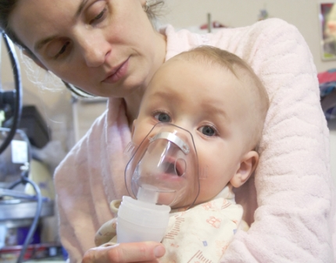
ĐẠI CƯƠNG
Mục đích:
- Đưa thuốc trực tiếp vào các hốc mũi, xoang, họng, thanh quản… dưới dạng những hạt thuốc rất nhỏ.
Giúp thuốc lắng đọng trực tiếp vào đường hô hấp, tạo nồng độ cao hơn tại các nhánh phế quản và phế nang, gây ít tác dụng phụ hơn so với sử dụng thuốc bằng đường uống hoặc tiêm.
Giải phẫu đường hô hấp và kỹ thuật hít thở của bệnh nhân.
- Điều trị bệnh hen, bệnh phổi tắc nghẽn mạn tính và một số bệnh đường hô hấp khác
Khí dung thuốc nhằm sử dụng thuốc dưới dạng sương mù để điều trị chống viêm tại chỗ cũng như để điều trị co thắt phế quản, tắc nghẽn đường thở.

Slide 4
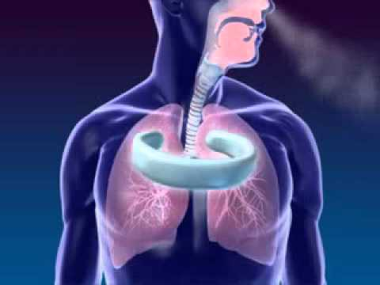
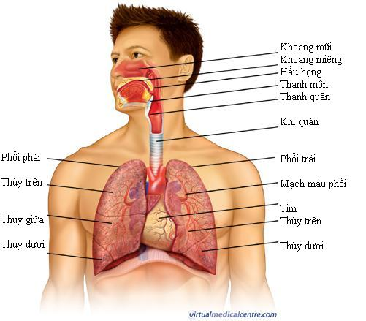
NGUYÊN NHÂN
- Bệnh nhân không ho được hoặc ho không hiệu quả
- Cơ chế:
Cung cấp khí dung cho bệnh nhân ho không hiệu quả →Kích thích làm loãng đàm, nhưng BN không ho khạc được ra ngoài →gây tắc nghẽn một phần hoặc hoàn toàn đường thở, các nút nhầy đặc này khi tiếp xúc với hơi ẩm →nở ra gây tắc nghẽn bên trong phế quản

Slide 5
Chỉ định:
-Sau rút ống nội phế quản: gây co thắt thanh khí quản.
- Tiền sử hen phế quản, COPD.
- Cơn hen phế quản cấp.
- Đợt cấp COPD.
- Cần hỗ trợ cho khạc đờm.
- Co thắt phế quản do nhiễm khuẩn phổi.
- Bệnh lý sau sặc vào phổi: Hội chứng trào ngược
Thở máy.
Chống chỉ định :
HẠN CHẾ CỦA OXY LIỆU PHÁP - Ít hiệu quả ở bệnh nhân giảm oxy do thiếu máu và suy tuần hoàn - Oxy liệu pháp không thay thế được thông khí nhân tạo trong trương hợp có chỉ định thông khí nhân tạo - Ngộ độc oxy - Giảm thông khí do oxy - Xẹp phổi - Bệnh lý võng mạc ở trẻ sơ sinh non thán - Bội nhiễm vi khuẩn từ dụng cụ làm ẩm hoặc hệ thống khí dung

Slide 6
PHƯƠNG PHÁP TIẾN HÀNH
Chuẩn bị thuốc: nhỏ ventolin 2mg (20 giọt) và cho thêm NaCl 0,9% sao cho đủ 3ml vào bầu khí dung.
Đối chiếu bệnh nhân
- Hướng dẫn bà mẹ tư thế bế em bé
Nối bộ phun sương vào máy khí dung
- Bật kiểm tra xem máy có phun hay không?tắt máy
- Áp mặt nạ kín vào mũi miệng bệnh nhân
- Bật máy cho bệnh nhân thở.
Thời gian phun trung bình 10-15 phút
Dụng cụ sau khi phun xong tháo rời từng bộ phận xử lý theo đúng quy trình xử lý dụng cụ tái sử dụng.

Slide 7
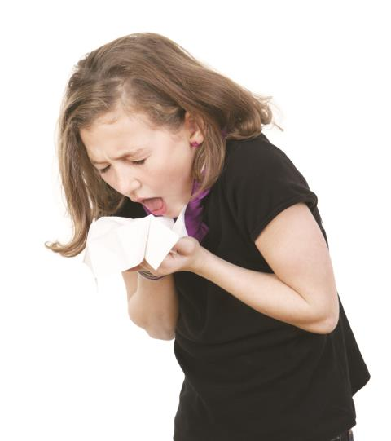
TAI BIẾN VÀ BIẾN CHỨNG
-Việc xông mũi, họng chỉ được chỉ định cho các trường hợp trẻ mắc bệnh viêm đường hô hấp, bị bệnh phổi tắc nghẽn mãn tính.
- Không chỉ định trong trường hợp trẻ có cơ địa dị ứng. Bởi với trẻ này chỉ cần hít một lần có thể xảy ra sốc quá mẫn, dẫn tớI tử vong
Việc sử dụng khí dung tràn lan không theo chỉ định của bác sĩ có thể khiến bệnh viêm phổi nặng hơn.
- Khí dung không được vệ sinh sạch sẽ, chất lượng kém có thể mang vi khuẩn, bụi bẩn vào phổi gây viêm phổi, đặc biệt là ở trẻ em.

Slide 8
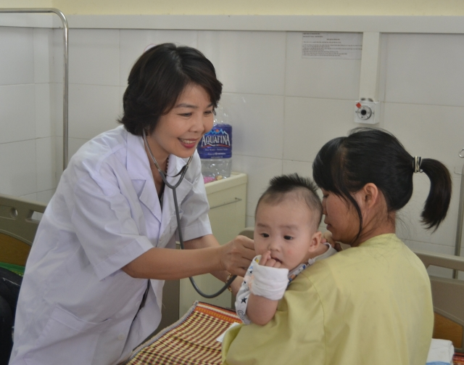
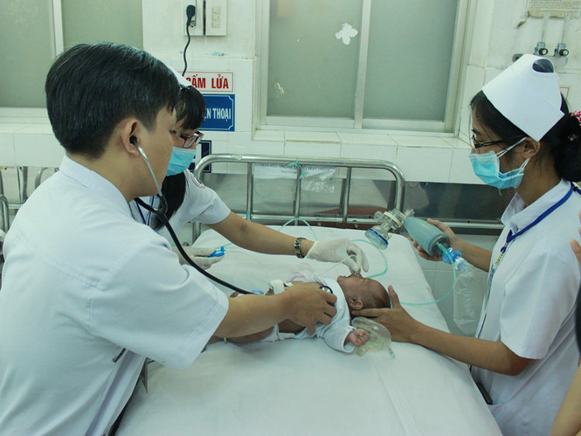
ĐIỀU TRỊ
Tình trạng thiếu oxy hiện tại? khó thở? - Vị trí của nội khí quản? độ sâu nội khí quản? - Thông khí đều cả 2 phổi? - Biểu hiện của tràn khí màng phổi? phù phổi? tràn dịch màng phổi?
- Kiểm tra vị trí nội khí quản - Tình trang mạng lưới khí phế quản, mạch máu phổi - Bệnh lý: xẹp phổi, viêm phổi, phù phổi - Tràn khí, tràn dịch màng phổi?

Slide 9
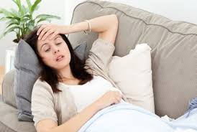
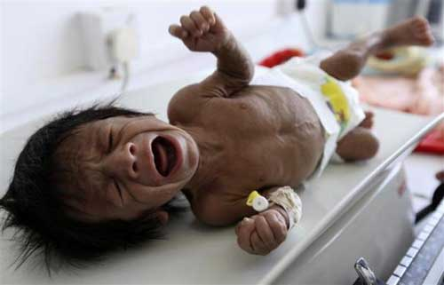
CHĂM SÓC
Nhận định
Bệnh nhân khó thở
Bệnh nhân lo lắng
Bệnh nhân khó ngủ
Nguy cơ suy dinh dưỡng

Slide 10
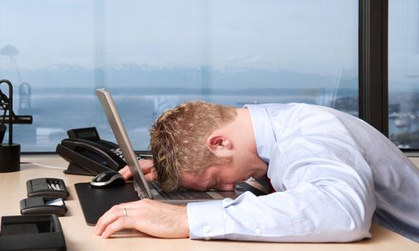
CHUẨN ĐOÁN ĐIỀU DƯỠNG
- Khó thở do co thắt tiểu phế quản.
- Kích thích, vật vã do thiếu khí.
- Nguy cơ tái phát do tiếp xúc lại với dị nguyên.
- Nguy cơ suy hô hấp mạn do tiến triển của bệnh.

Slide 11
THỰC HIỆN KẾ HOẠCH CHĂM SÓC
Chăm sóc cơ bản:
Nghỉ ngơi
+ Để bệnh nhân nằm phòng bệnh sạch sẽ, thoáng mát.
+Tránh các tiếng ồn ào, tránh kích thích mạnh, tránh đông người để bệnh nhân được nghỉ ngơi thoải mái.
Ăn uống: Đảm bảo đầy đủ các chất dinh dưỡng cho bệnh nhân qua sonde dạ dày.
Vệ sinh: Vệ sinh hằng ngày sạch sẽ cho người bệnh: da, mắt, răng miệng, chân, tay. Vệ sinh sonde ăn.
Vận động: Người nhà thường xuyên xoa bóp cho bệnh nhân hoặc dùng vật lý trị liệu để bệnh nhân không bị cứng xương cứng khớp.

Slide 12
Thực hiện y lệnh
Thực hiện đúng các y lệnh thuốc.
-Cho thở khí dung khi có y lệnh
của Bác sĩ
Vệ sinh mặt nạ, dây khí dung
- Tạo vi khí hậu
- Làm các xét nghiệm cần thiết.
Theo dõi
Tình trạng khó thở của BN:
- Theo dõi các xét nghiệm liên quan.
- Chụp phổi kiểm tra.
- Theo dõi dấu hiệu sinh tồn: mạch, huyết áp, nhịp thở, sắc mặt.
- Theo dõi ý thức.

Slide 13
Giáo dục sức khỏe
Cung cấp một số thông tin liên quan đến bệnh
Tránh các chất kích thích: rượu, bia,
thuốc lá..
Hướng dẫn người nhà vệ sinh đường hô hấp
Hướng dẫn cách thực hiện thuốc theo đơn
bác sĩ
- Hướng dẫn người bệnh khám định kỳ theo đúng hẹn
Theo dõi diễn biến trong quá trình hồi phục.
Cung cấp dinh dưỡng đủ cho người bệnh.
- Cho người bệnh uống nhiều nước giúp loãng đàm.

Slide 14
Lượng giá
Da niêm mạc hồng. Bệnh nhân tỉnh táo, tiếp xúc tốt
Bệnh nhân đỡ khó thở, ngủ ngon giấc.
Bệnh nhân không bị ứ đọng đờm giải, đường thở thông thoáng.
Chân mở khí quản sạch, không bị ẩm ướt
Bệnh nhân được cung cấp đầy đủ các chất dinh dưỡng

